Slide 1
1.07 Writing Assignment: En la biblioteca
Spanish 2

Slide 2
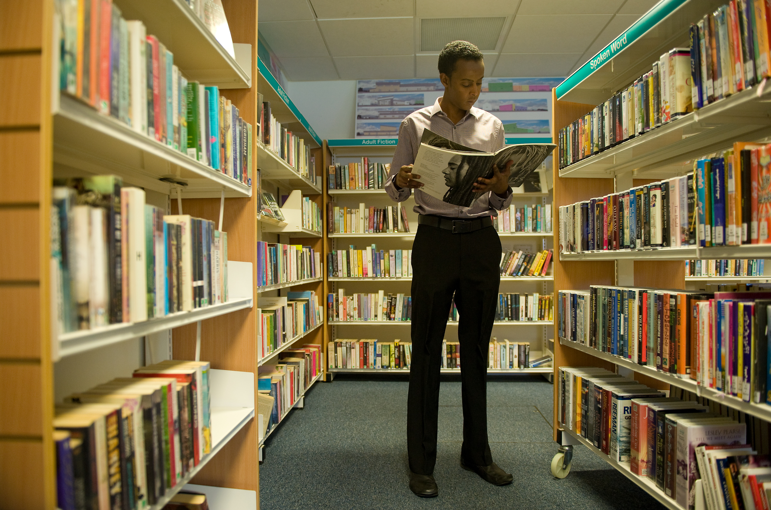
Pretend that you interviewed a librarian at one of your favorite libraries. Answer the following questionS, based on the interview. MAKE SURE to use ALL verbs in the PRESENT TENSE!
1. ¿Cómo se llama la biblioteca?
" The name of the library is...”
NOTE: They are asking you for the name of the library .To state the name of a place, in Spanish we use the expression:
“___________ SE LLAMA...”.
EXAMPLES:
Mi escuela se llama Escuela Secundaria Edgewater.
Mi restaurante favorito se llama Olive Garden.
Mi parque de diversiones favorito se llama Universal Studios.

Slide 3
2. 2.
2. ¿En qué ciudad (city) está la biblioteca? "The library is in ___. “
NOTE: In Spanish we use "está" in sentences referring to the location of a place, person, or thing.
MODELOS:
El restaurante está en Apopka.
La escuela está en Orlando.
El teatro está en Ocoee.

Slide 4
3.
3. ¿Cómo se llama la bibliotecaria/ el bibliotecario (librarian)?
" The name of the librarian is _______."
EXAMPLES:
Mi madre se llama Verónica.
Mi hermano se llama Eduardo.
Mi abuelo se llama Ricardo.
Mi prima se llama Mariela.

Slide 5
4.
4. ¿Cuántas horas trabaja ella o él?
" She / He works ____ hours.”
. When stating what ONE PERSON DOES, use the ending "a" if the original verb ends in "ar". (Present Tense)
EXAMPLES:
Mi hermano ESTUDIA astronomía.
Mi prima BAILA muy bien.

Slide 6
5.
5. ¿Qué hacen la mayoría de (the majority of) las personas en la biblioteca?
. When stating what TWO or MORE PERSONS DO, use the ending "an" if the original verb ends in "ar"., and the ending “e” if the original veb ends in “er” OR “ir”.
EXAMPLES:
Mi hermanos ESTUDIAN astronomía.
Mis primas BAILAN muy bien.
Los estudiantes LEEN mucho en la escuela.
Los estudiantes ESCRIBEN poemas en la clase de inglés.

